Slide 1
追加資料

Slide 2
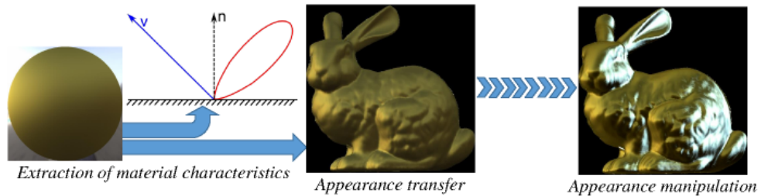
Material Capture(Matcap)
ライティング済みの球体をテクスチャとする
3Dモデルの法線情報を基にピクセルを割り当てる
3Dモデルのマテリアル+ライティングを疑似的に表現
[Carlos+, 2014]
Notes:
既に光源が焼きこまれているため、視点による映り込み像の歪みは再現できない
計算が少なくて済み、速い
自分のシステムにおいては、PBRと違い3D空間での処理(GLとぁ)が必要なく、CV上で出来るから、トラッキングしなくて済むメリットもある

Slide 3
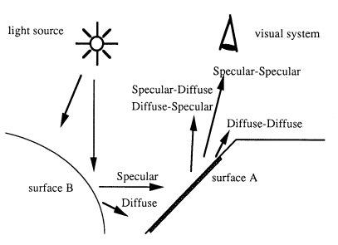
誘電体の鏡面反射成分の小さいマテリアル
相互反射を無視できるから、Diffuse-Specularは無視できる
輝度成分の変化は人間の特性上知覚しやすい
輝度(Y) | 熱反射像
色(UV) | マテリアルの色(相互反射の色は無視)
Notes:
DDは無視できる、相互反射無視できるから、DSも無視
映り込み像の内、色の変化はわからないけど輝度の変化はわかるような状況が起こる

Slide 4
誘電体の鏡面反射成分の大きいマテリアル
相互反射を無視できない
(1)式で色を決める
RGBベクトルが必要であるから、FIR画像のRGB復元が必要
輝度(Y) | 熱反射像
色(UV) | 相互反射の(1)の式

Slide 5
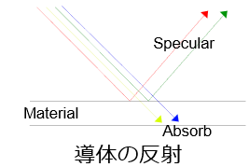

導体の色
$I= I_{d }+ I_{s}$
$I= I_{s}$
$I_{s}の$映り込みと導体の色の関係は、下記の反射特性からこう書ける
${I_{s} = UV}_{Matcap }$
Notes:
遠赤外域の反射像を環境光マップ（遠赤外だけど)として使用するから、L0 = 反射像のやつになる
遠赤外なので可視光の情報がなく、実際の環境光マップとしては使えないけど、人の形があるのでね

Slide 6
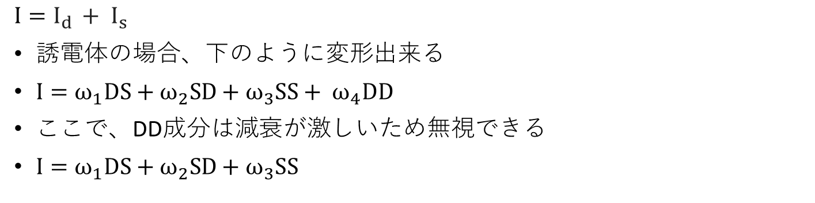
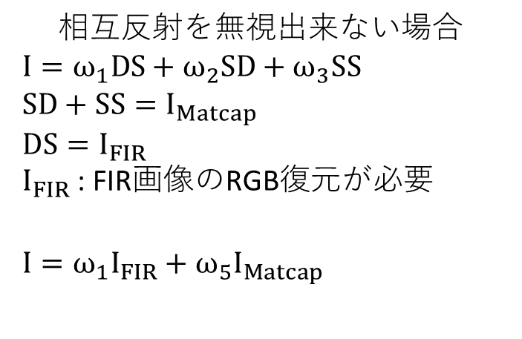
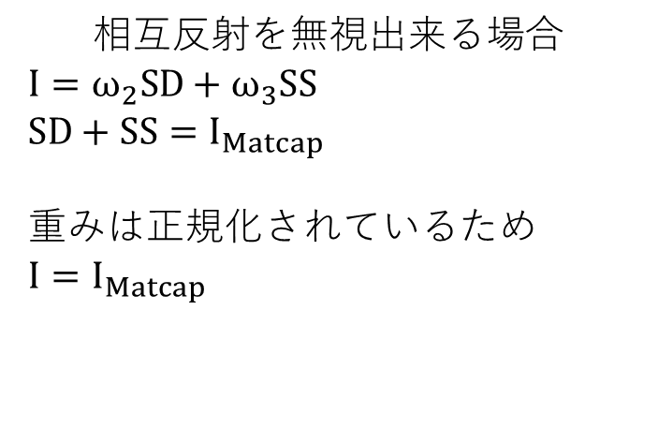
誘電体の色
$$I=I_{d }+ I_{s}$$
誘電体の場合、下のように変形出来る
$I=ω_{1}DS+ω_{2}SD+ω_{3}SS+ ω_{4}DD$
ここで、DD成分は減衰が激しいため無視できる
$I=ω_{1}DS+ω_{2}SD+ω_{3}SS$
相互反射を無視出来る場合
$$I=ω_{2}SD+ω_{3}SS$$
$$SD+SS=I_{Matcap}$$
重みは正規化されているため
$$I=I_{Matcap}$$
相互反射を無視出来ない場合
$I=ω_{1}DS+ω_{2}SD+ω_{3}SS$
$$SD+SS=I_{Matcap}$$
$DS=I_{FIR}$
$I_{FIR}$ : FIR画像のRGB復元が必要
$$I=ω_{1}I_{FIR}+{ω_{5}I}_{Matcap}$$
Notes:
相互反射無視出来る
SD + SS
SD + SS = matcap
つまりmatcapで良いが、輝度の変化を知覚しやすい
輝度はDS + SD + SS
DSの輝度は、結局L0*Rだから、matacap + L0*R

Slide 7
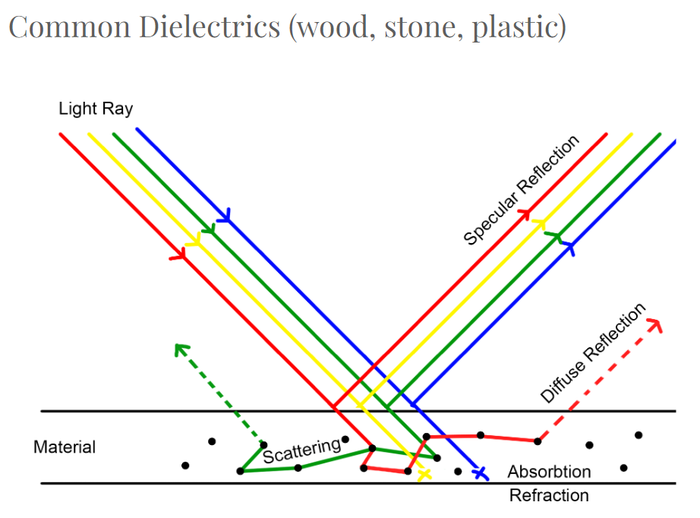
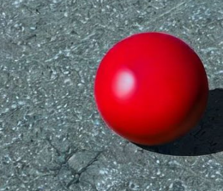
誘電体の反射特性
鏡面反射成分 | 光源の色
拡散反射成分 | 物体の色

Slide 8

反射輝度
$Y= R$($L_{0 }$ + $L_{1 }$)
$Y_{reflection}$ = ${RL}_{0 }$
$${RL}_{1 }=Y_{Matcap}$$
Y = ${RL}_{0 }+ Y_{Matcap}$
Notes:
L0 = 光源(環境光)の入射輝度
L1 = MatcapのMaterialに入射した光の輝度
Y = R * (L0 + L1)
Matcapは既にライティング済みであるから、R*L1 = Matcapの輝度
映り込みの反射輝度は、反射率×入射輝度であるから、R * L0
= RL0 + Matcapの輝度

Slide 9
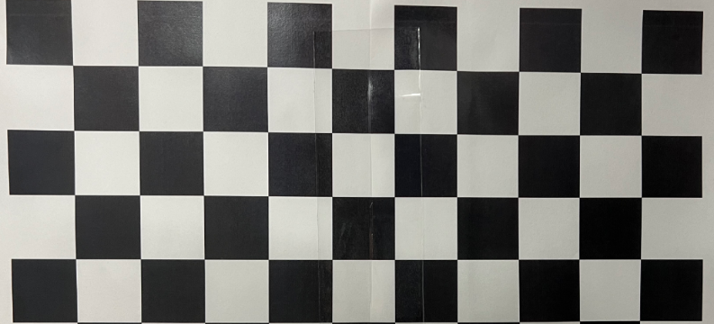
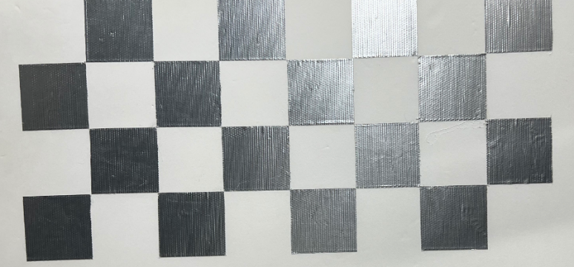
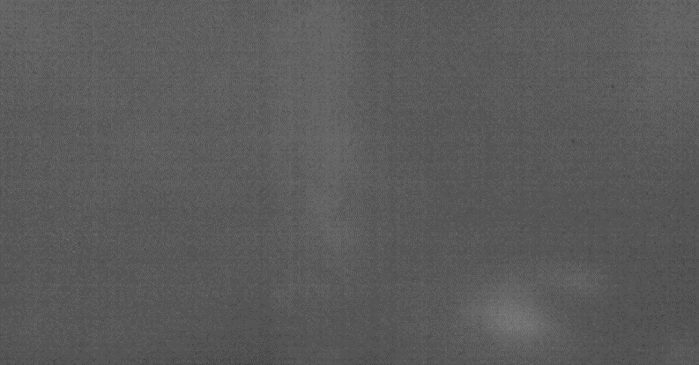
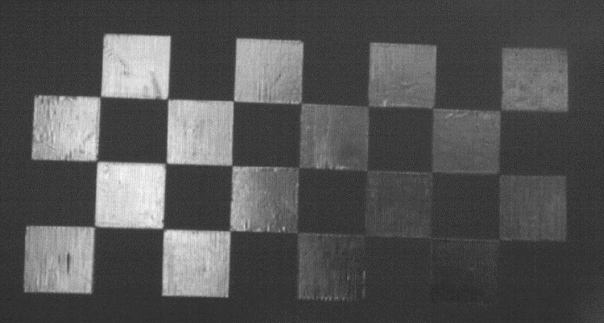
アルミチェッカーボード
RGBカメラとFIRカメラで撮影したチェッカーボード
熱反射率の違いにより, コーナーの検出が可能
通常のチェッカーボード
アルミチェッカーボード
Notes:
こんな感じでこーながみえるよ

Slide 10
FIRカメラとプロジェクタのキャリブレーション
従来通りコーナー
検出で座標取得
FIR
Proj
コーナーに合わせて投影して、投影座標を取得
Notes:
投影物体は球体だけど平面を仮定してやるからずれる可能性はあるけど、とりあえず簡単な手法でやってみたいというモチベーションがあった

Slide 11
誘電体における相互反射
物体A、物体Bがあり、物体Aの鏡面反射成分が大きい時、相互反射の影響を無視出来ない場合がある
光源から出た光は物体Bに当たり反射する. その反射光は物体Aに当たり再度反射する.
相互反射成分: Diffuse-Diffuse, Diffuse-Specular
[Tominaga+2014]
Notes:
相互反射が映り込みであると解釈した

Slide 12
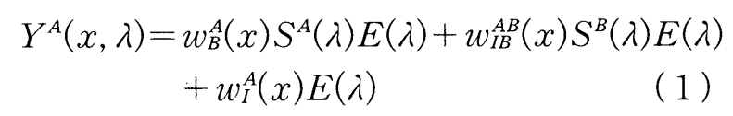

相互反射の式
物体Aで相互反射が起きる時、以下の条件を仮定すると物体Aの反射光は(1)式に従う
物体は２色性反射モデルに従う
2つの表面間の1回の跳ね返りの影響を無視
-${ S}^{A}\left(λ\right)$ : surface-spectral reflectances of the surfaces A
$\text{− }S^{B}\left(λ\right)$ : surface-spectral reflectances of the surfaces B
- $E\left(λ\right)$ : spectral power distribution of the source
- $ω_{B}^{A}\left(χ\right)$, $ω_{IB}^{AB}\left(χ\right)$ , $ω_{I}^{A}\left(χ\right)$ : weighting coefficients at location x
Notes:
1項目：物体Aの色(S-D)
2項目：Aの鏡面反射による物体Bの色(D-S)
3項目：光源の色(S-S)
3項目に関しては、matcapを使うなら光源の色を含んでいるから1に含まれるいらない
Xは画素
各波長でどれだけの光が放射されているか（）スペクトルパワー分布
反射率(λに依存)

Slide 13
相互反射の式
拡散反射成分は鏡面反射成分に比べて減衰が激しく、Diffuse-Diffuseは他の輝度成分に比べて小さいため、無視出来る

Slide 14
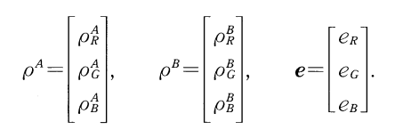

相互反射の式
(1)の式をRGBベクトルで表す
物体Aの反射光の色は、物体A、物体Bの物体色、光源の色のベクトルの線形結合で表すことが出来る

